Slide 1
매트랩 12주차 과제 1
202301638 김규현

Slide 2
앱 설명
두 개의 좌표축과 red,blue 버튼이 있다.
버튼을 누르면 해당 색으로 좌표축안에 도형의 색깔이 바뀐다.

Slide 3
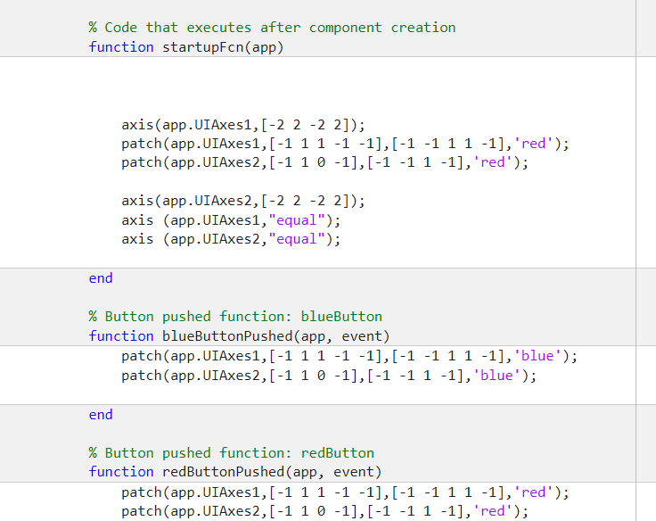
코드 설명

Slide 4
StartupFcn 콜백을 추가하여 앱을 실행했을때 처음에는 화면에 빨간색 사각형과 삼각형이 나오게 됩니다.
BluebuttonPushed 콜백과 redbuttonpushed 콜백을 넣어 patch 명령어를 통해 색깔이 바뀌도록 하였습니다.

Slide 5
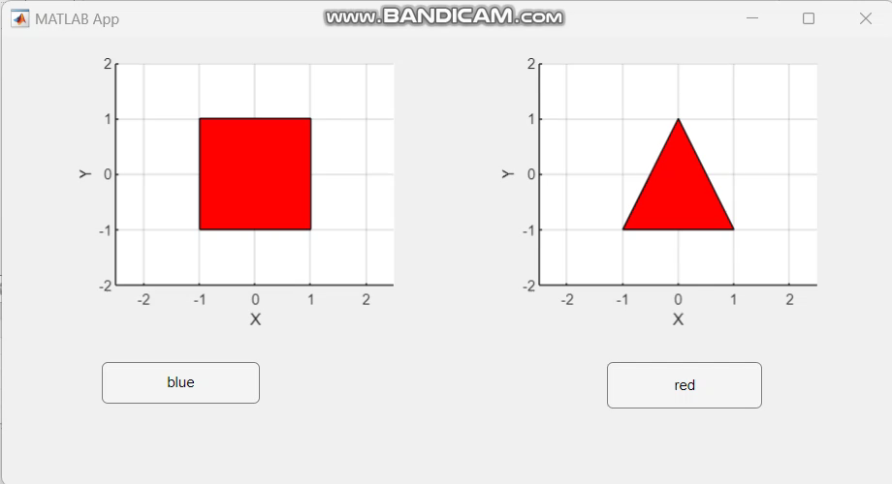
실행 동영상

